Slide 1
현지 셋업 절차와 사전 준비 자료
현지 Set Up Process | 작업 내용 | 현지 Check Point | 준비 사항 | Manual 및 사전 준비 자료 작성 대상 / 주관
 |  |  |  | 기구 | 제어 / 운영
 | Marking 등 기준점 표기 | - 반입 경로/간섭 확인 | Layout Marking 도면 | 1. 설비 셋업 업무 LIST 2. 설치 셋팅 JIG LIST 3. SOP(셋팅기준서)* - 상기 외, Manual 등은 고객사 요청 기준, 별도 작성 (별도 가이드 예정) | 4. 설비 HMI 조작 방법
 | Schedule 따라 순차적 입고 | - 안전 준수 사항 - 정위치 / 방향 | 반입 시나리오 장비 Lay out 도면
 | Level Setting 및 측정 | - Setting Check List | Check List, 도킹 Manual
 | 연결 작업 및 상태 확인 | - 연결 위치,방법,개소 | Layout 도면, Diagram
 | 전체 Line 점검 / 순차적 공급 | - UT 연결 상태 ,용량, Leak Check | UT공급 Check List
 | 연결 상태 재 점검 도면 & 실물 확인 | - 배선/배관 상태 - 통신 Unit 이상유무 확인 | I/O map, 전장도면, Check List
 | 단위 동작 이상 상태 | - 볼트 풀림 재확인 | Check List
 | 조립 & Setting 정도 재확인 | - 공정 Setting & Data 확인 | Setting Jig, Data sheet
 | I/F 확인, 미세 Setting 물류 동작 이상 상태 | - 장비간 동작 상태 | Setting 기준서 (장비간 프로토콜)
 | 양산 가능조건 확보 개선사항 보완 | - 문제점 분석 & 대응 방안 수립 | Parameter 표준화
 | 양산 품질 확보 교육/ Project 완료/ CS 이관 | - AT Check List - 설계 개선 Item 도출 | Manual, 완료 평가표
입고 전 준비
HW 정위치
도킹 / 레벨링
전장 / 배선
UT Turn On
I/O Check
* 장비 셋팅의 방법과 Spec 을 정의한 기준서
정량적이고 표준화된 셋팅을 위해 Setting jig 활용
구분 |  | 작성 대상 항목
단동 | 기구 세팅 | IP Setting
 |  | Teaching
품질 및 연동 | 품질 및 연동 | Teaching
단동 Test
티칭 / 셋팅
연동 Test
시생산
양산지원 / AT

Slide 2
- 목 차 -
1. | 설비 셋업 업무 LIST
2. | 설치 셋팅 JIG LIST
3. | SOP(셋팅기준서) - IP Setting - Teaching

Slide 3
1. 설비 셋업 업무 LIST
No. | 1단계 | 2단계 | 3단계 | 세부 항목 |  |  |  | 측정/셋팅 방법 | IP 반영 여부 | SOP 작성
 |  |  |  | Unit / Module | Ass'y | Setting 항목 | Setting 기준
1 | 단동 | 기구 세팅 | IP Setting | 프레임 설치 | XXX | 평탄도 | Panel Pitch 120mm | Jig. | O | O
2 | 단동 | 기구 세팅 | IP Setting | B | XXX | Table Z축 Zero Setting | Backup 기준 1:1 | XX | O | O
3 | 단동 | 기구 세팅 | IP Setting | C | XXX | 전공정 이재기 ↔ Table Cushion량 | 0.1mm ~0.3mm | 각도기 |  | O
4 | 단동 | 기구 세팅 | IP Setting | D | XXX | 후공정 이재기 ↔ Table Cushion량 | 0.1mm ~0.3mm | 스틸자 |  | O
5 | 단동 | 기구 세팅 | IP Setting | E | XXX | Plasma 위치 Setting (Torch Type) | Plasma Head로부터 6mm | 인디케이터 |  | O
6 | 단동 | 기구 세팅 | Teaching | E | XXX | Tool Y축 위치(B/U 기준) | Back-up ↔ TOOL 위치 Back-up 기준 Y축 안쪽 으로 1㎜ |  |  | O
7 | 단동 | 기구 세팅 | Teaching | A | XXX | 위치결정 Guide Setting | Backup 수대 기준으로 위치결정 Guide 높이 5㎜ |  |  | X
8 | 단동 | 기구 세팅 | Teaching | X | XXX | Cutter Block 평탄도 Setting | Cutter Block 평탄도 상태가 상하좌우 모두 균일 |  | O | O
9 | 단동 | 기구 세팅 | Teaching | Z | XXX | ACF 박리 봉 Z축 | Back-up수대 기준으로 박리 Pin z축 높이 2 ± 0.5mm |  | O | O
10 | 단동 | 기구 세팅 | Teaching | CC | XXX | Tool Y축 위치(B/U 기준) | Back-up ↔ TOOL 위치 Back-up 기준 Y축 0 ~ 0.2㎜ |  | O | O
11 | 단동 | 기구 세팅 | Teaching | DD | XXX | 완충재 상승 높이 | 20mm |  | O | O
12 | 단동 | 기구 세팅 | Teaching | XX | XXX | 완충재 압착위치 Y축 | Backup과 완충재의 Center 간 ± 1mm |  | O | X
13 | 단동 | 기구 세팅 | Teaching | ABX | XXX | 완충재 하강 높이 | 5mm |  | O | X
14 | 단동 | 기구 세팅 | Teaching | AX | XXX | Tool Y축 위치(B/U 기준) | Back-up ↔ TOOL 위치 Back-up 기준 Y축 안쪽 으로 2㎜ |  | O | X
15 | 품질 및 연동 | 품질 및 연동 | 품질 Setting | ZF | XXX | 위치결정 Guide Setting | Backup 수대 기준으로 위치결정 Guide 높이 5㎜ |  | - | O
16 | 품질 및 연동 | 품질 및 연동 | 품질 Setting | ES | XXX | Cutter Block 평탄도 Setting | Cutter Block 평탄도 상태가 상하좌우 모두 균일 사용) |  | - | X
17 | 품질 및 연동 | 품질 및 연동 | 품질 Setting | DDDD | XXX | ACF 박리 봉 Z축 | Back-up수대 기준으로 박리 Pin z축 높이 2 ± 0.5mm |  | - | X
18 | 품질 및 연동 | 품질 및 연동 | 품질 Setting | DSES | XXX | Tool Y축 위치(B/U 기준) | Back-up ↔ TOOL 위치 Back-up 기준 Y축 0 ~ -0.2㎜ |  | O | X
예시
(자체 작성 필요)
품질/연동 품질 Setting 항목을 구분하지 말고
단동 기구세팅 Teaching으로 포함하여 작성
5 / #

Slide 4
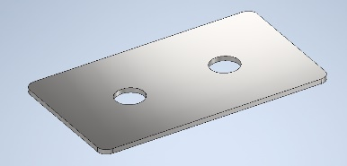
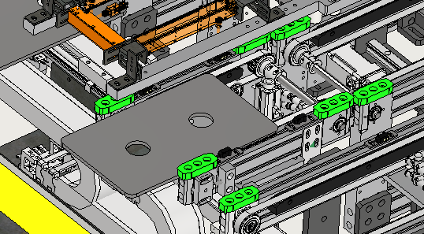
2. 설치 셋팅 JIG LIST
장비명 | Unit | Jig 명 | JIG목적 | JIG이미지 | JIG 사용예시 | 수량 | 제작일정
XX | Vision | C/V 폭 Setting JIG | Conveyor 내폭 setting-폭 141mm |  |  | 6 | 완료
 |  |  |  |  |  |  | - 발주 : 9/30 - 입고 : 10/13
예시
(자체 작성 필요)
6 / #

Slide 5
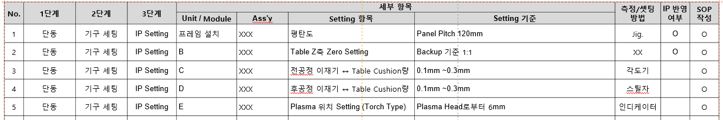
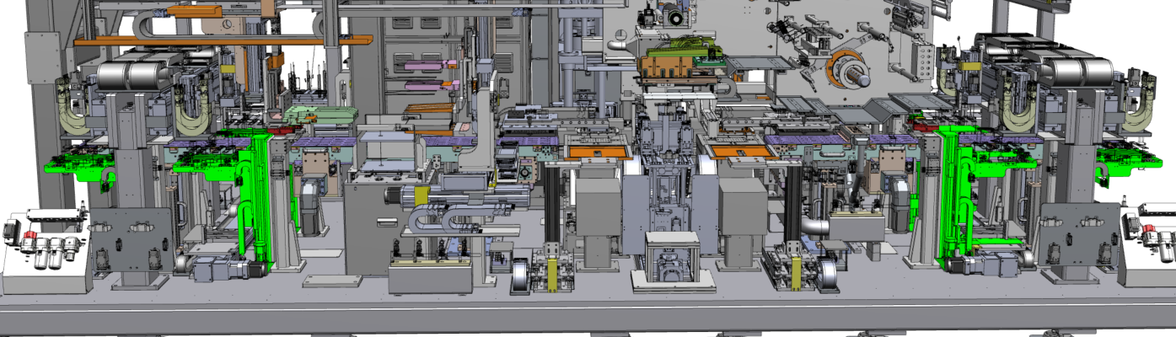
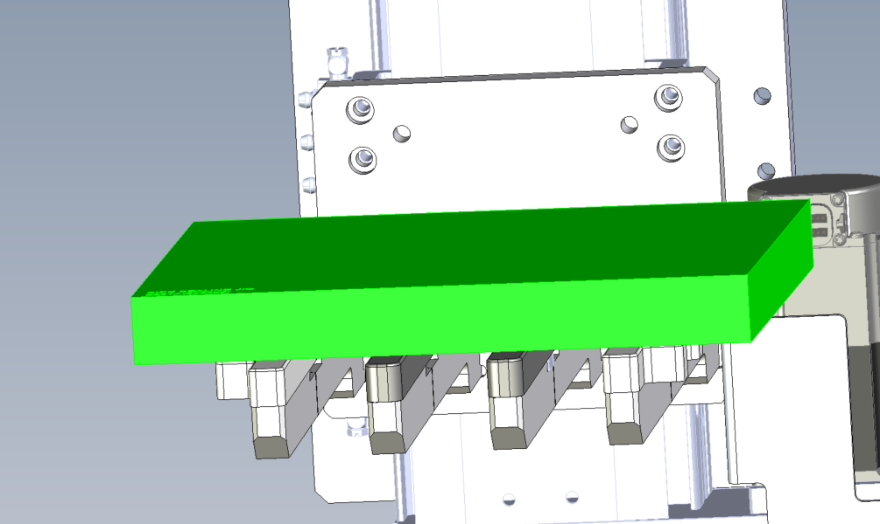
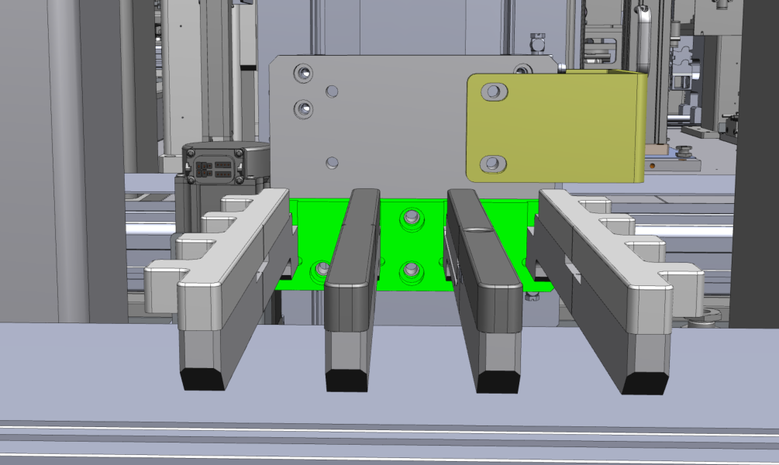

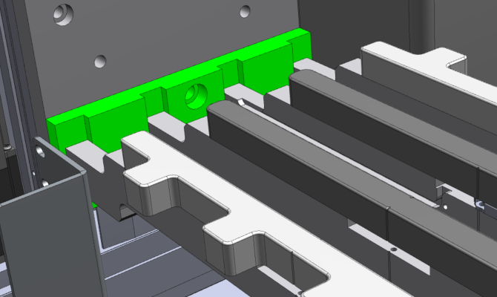
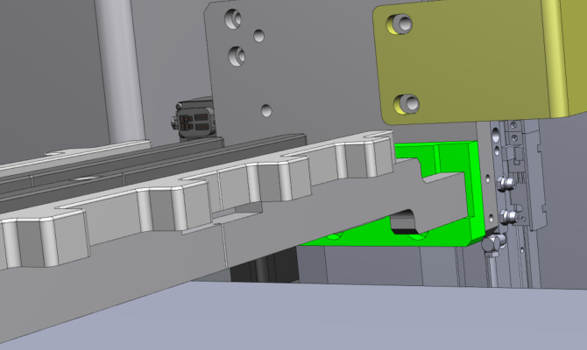
3. SOP(셋팅기준서)
- 1) IP setting : XXX 평탄도
셋팅
항목
IP Setting
- XX 평탄도
설명
XX 자재 안착 시 XXXX하기 위해
XX의 평탄이 확보되어야 함
IP Setting
이 셋팅 항목이 왜 필요한지 간략히
설명함
XX 평탄도
Table
전공정..
Electrode
Lift
평탄도
EE
FF
GG
HH
II
3단계 (IP Setting / Teaching / 품질 Setting) 셋팅 순서
(SOP 작성 순서) 중 해당 셋팅 항목에 회색 적용
작업 순서
세부 작업 내용
① Side Sealing Jig를 안착시킨다.
: Electrode Lift Gripper 상단에 Side Sealing Jig를 안착시킨다.
② 디지털수평계를 세팅한다.
: Side Sealing Jig 위에 디지털수평계를 올려놓는다.
③ Electrode Lift의 평탄도를 측정한다.
: 디지털수평계 이용하여 X/Y축 평탄도를 측정한다.
※ Spec : 0±0.2˚
④ Electrode Lift의 고정을 해제한다.
: ⓐ 고정볼트 4개를 5바퀴 풀어 고정을 해제한다.
⑤ Electrode Lift의 평탄도를 조정한다.
1) X축 평탄도 조정이 필요할 경우,
→ ⓑ 부위에 라이너를 삽입하여 X축 평탄도를 조정한다.
2) Y축 평탄도 조정이 필요할 경우,
→ ⓒ 부위를 고무망치로 톡톡쳐서 Y축 평탄도를 조정한다.
⑥ Electrode Lift를 재고정한다.
: ⓐ 고정볼트 4개를 재고정한다.
⑦ 디지털수평계 및 Side Sealing Jig를 제거한다.
①~⑦
① Side Sealing Jig
안착
② 디지털수평계
세팅
관련 도면/사진 추가 설명
양극
Electrode Lift
OP방향
View
음극
Electrode Lift
Y
N
③ 평탄도 OK?
(0±0.2)
①~③
④~⑥
Side Sealing Jig
④ Electrode Lift
고정해제
동일 셋팅 항목에 세부 작업이 많을 경우
동일 양식으로 세부 작업 내용을 추가 합니다.
a
⑤ Electrode Lift
평탄도 조정
Electrode Lift
⑦ 디지털수평계
및 Side Sealing Jig 제거
⑥ Electrode Lift
재고정
⑤
b
Tip
c
XXX. 부터 측정하며 조립한다.
ㄷㄱㄹㄷㅀㅎ
7 / #

Slide 6
3. SOP(셋팅기준서)
- 6) Teaching : XXX 평탄도
셋팅
항목
Teaching
- XX 평탄도
설명
XX 자재 안착 시 XXXX하기 위해
XX의 평탄이 확보되어야 함
Teaching
이 셋팅 항목이 왜 필요한지 간략히
설명함
XX 평탄도
Table
전공정..
Electrode
Lift
평탄도
EE
FF
GG
HH
II
3단계 (IP Setting / Teaching / 품질 Setting) 셋팅 순서
(SOP 작성 순서) 중 해당 셋팅 항목에 회색 적용
IP Setting 과 동일한 방법으로
Teaching 항목을 기재합니다.
작업 순서
세부 작업 내용
① Side Sealing Jig를 안착시킨다.
: Electrode Lift Gripper 상단에 Side Sealing Jig를
안착시킨다.
② 디지털수평계를 세팅한다.
: Side Sealing Jig 위에 디지털수평계를 올려놓는다.
③ Electrode Lift의 평탄도를 측정한다.
: 디지털수평계 이용하여 X/Y축 평탄도를 측정한다.
※ Spec : 0±0.2˚
④ Electrode Lift의 고정을 해제한다.
: ⓐ 고정볼트 4개를 5바퀴 풀어 고정을 해제한다.
⑤ Electrode Lift의 평탄도를 조정한다.
1) X축 평탄도 조정이 필요할 경우,
→ ⓑ 부위에 라이너를 삽입하여 X축 평탄도를 조정한다.
2) Y축 평탄도 조정이 필요할 경우,
→ ⓒ 부위를 고무망치로 톡톡쳐서 Y축 평탄도를 조정한다.
⑥ Electrode Lift를 재고정한다.
: ⓐ 고정볼트 4개를 재고정한다.
⑦ 디지털수평계 및 Side Sealing Jig를 제거한다.
①~⑦
① Side Sealing Jig
안착
② 디지털수평계
세팅
관련 도면/사진 추가 설명
양극
Electrode Lift
OP방향
View
음극
Electrode Lift
Y
N
③ 평탄도 OK?
(0±0.2)
①~③
④~⑥
Side Sealing Jig
④ Electrode Lift
고정해제
동일 셋팅 항목에 세부 작업이 많을 경우
동일 양식으로 세부 작업 내용을 추가 합니다.
a
⑤ Electrode Lift
평탄도 조정
Electrode Lift
⑦ 디지털수평계
및 Side Sealing Jig 제거
⑥ Electrode Lift
재고정
⑤
b
Tip
c
XXX. 부터 측정하며 조립한다.
ㄷㄱㄹㄷㅀㅎ
11 / #

